Slide 1

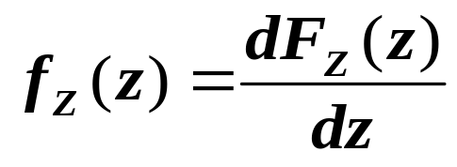
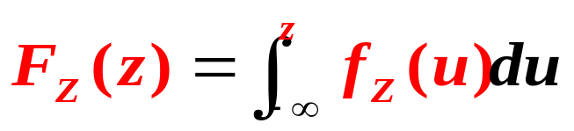
第三节
二维连续型随机变量的函数的分布
一般方法:
几个具体函数的分布：
一、Z=X+Y的分布
二、Z=max(X,Y)的分布
三、Z=min(X,Y)的分布

Slide 2
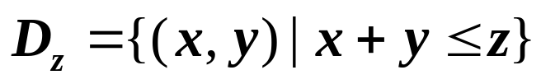

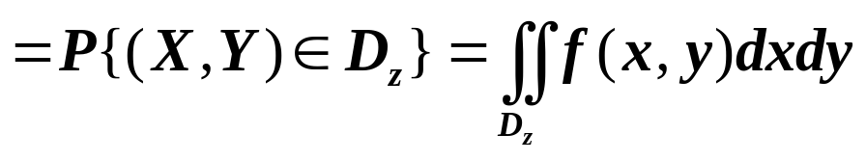

一、Z=X+Y的分布
设二维连续型随机变量(X,Y)的概率密度为f(x,y),
则Z=X+Y是连续型随机变量.
求Z的概率密度。
对任意实数z, 记

Slide 3

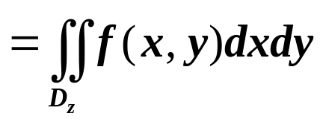
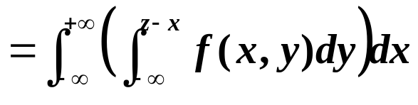
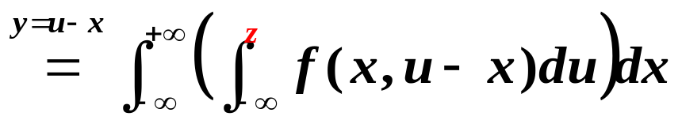
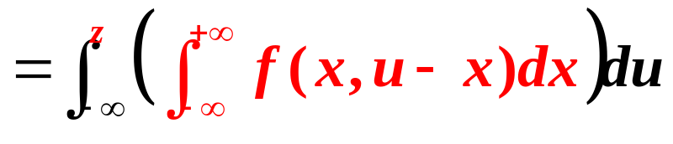
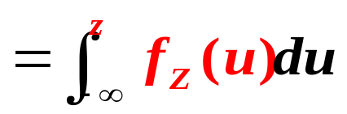
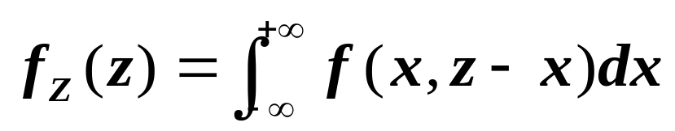
y
x + y = z
O
x
D_{z}

Slide 4
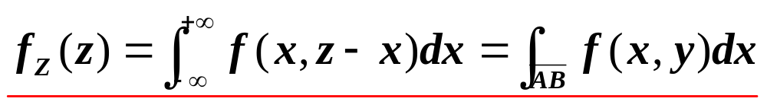
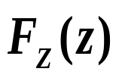
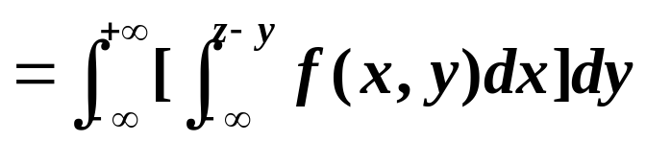
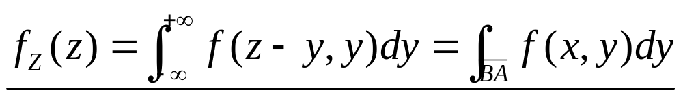
y
x+y=z
A
O
x
B
对任意实数z,
第二型曲线积分
同理可得:
Notes:
沿着斜线AB，沿着x轴增加的方向的第二型曲线积分。

Slide 5
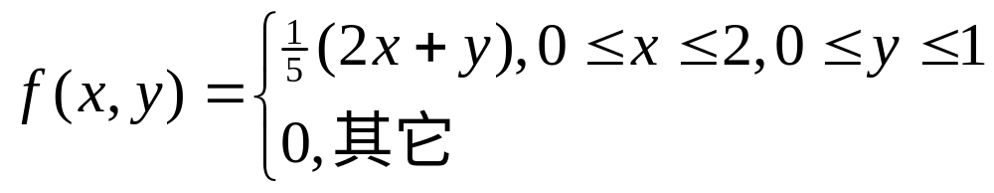
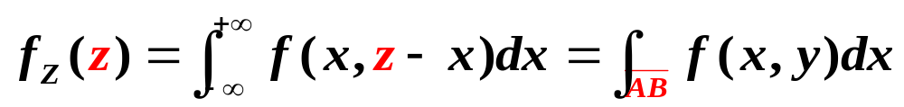


例1 设二维随机变量(X,Y)的概率密度为
试求Z=X+Y 的
概率密度.
解：
y
(2,1)
x+y=3
x+y=0
x
x+y=z
当z<0或z>3时,
所以
Notes:
被积函数分为非零的情形和零的情形。

Slide 6
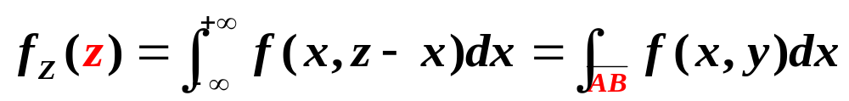
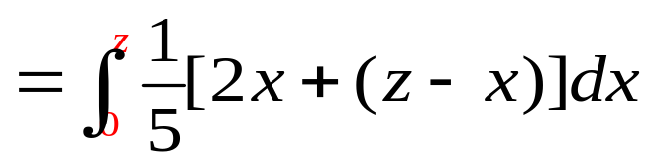
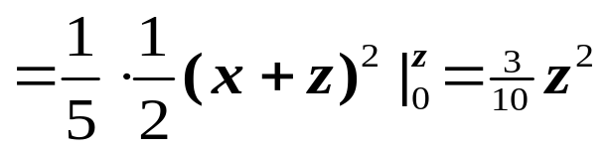
(2)
当0 ≤ z ≤ 1时,
x+y=2
x+y=1
(2，1)
(0,z)
x+y=0
x+y=z
x+y=3
(z,0)
Notes:
被积函数为非零情形的时候，被积函数不变，积分由积分区间决定。注意：积分上下限的确定由积分方向决定。

Slide 7
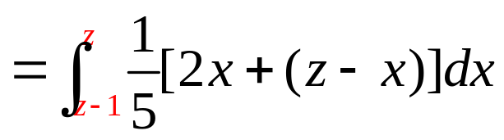
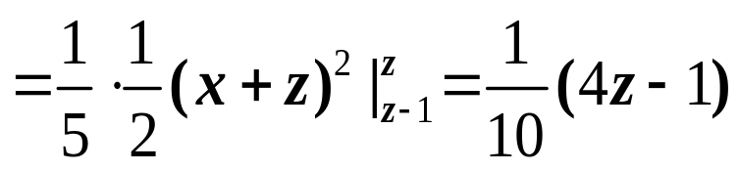
(3)
当1< z ≤ 2时,
x+y=1
x+y=2
(z-1, 1)
(2，1)
x+y=z
x+y=3
x+y=0
(z,0)
Notes:
被积函数为非零情形的时候，被积函数不变，积分由积分区间决定。注意：积分上下限的确定由积分方向决定。

Slide 8
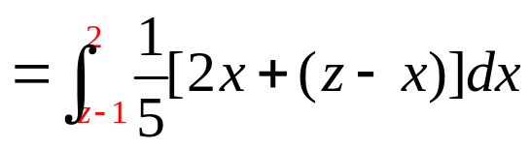
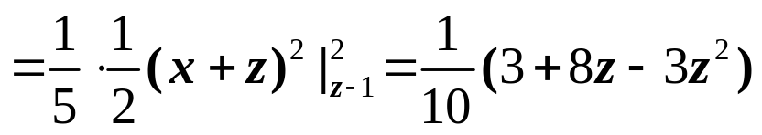
(4)当2< z ≤ 3时,
x+y=3
x+y=1
x+y=2
(z-1, 1)
(2,1)
x+y=z
x+y=0
(2, z-2)
Notes:
被积函数为非零情形的时候，被积函数不变，积分由积分区间决定。注意：积分上下限的确定由积分方向决定。

Slide 9
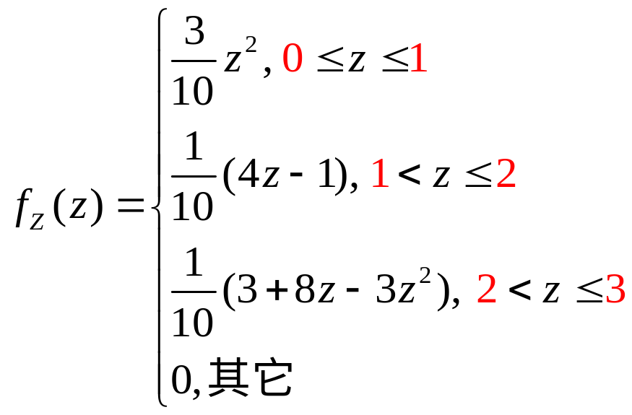
x+y=2
x+y=3
x+y=1
(2，1)
x+y=0
Z=X+Y 概率密度
Notes:
被积函数为非零情形的时候，被积函数不变，积分由积分区间决定。注意：积分上下限的确定由积分方向决定。

Slide 10
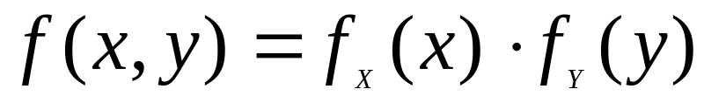
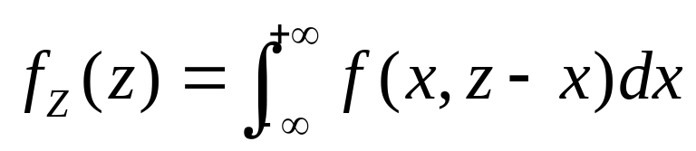
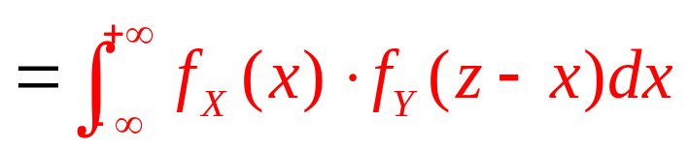
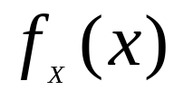
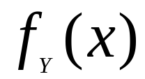


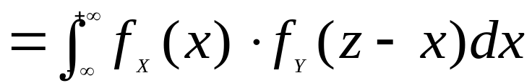
如果X与Y独立,则：
右端的积分称为函数
与
的卷积,
记为
即
Notes:
浙大版教材以独立为主的教学内容。

Slide 11
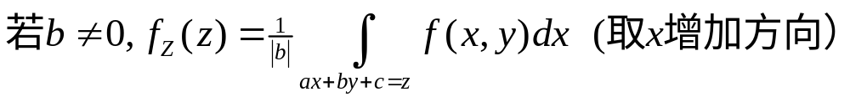
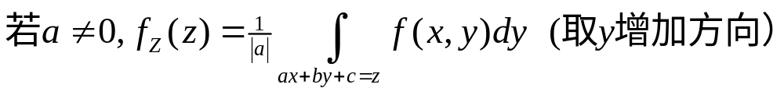
已知(X,Y)的概率密度函数f(x,y),
如何求Z=aX+bY+c的概率密度函数f_{Z}(z).
(其中a,b不全为0)
公式

Slide 12
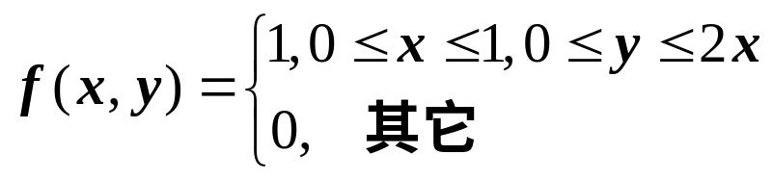
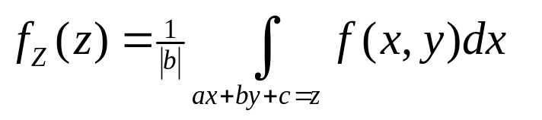
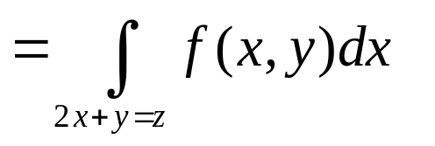
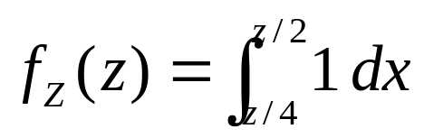
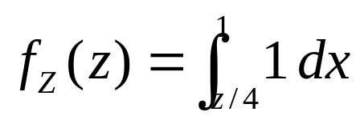
例3 设(X,Y)在区域D：0≤x ≤1, 0≤ y≤2x上服从均匀分布，
求 Z=2X+Y概率密度。
2x+y=z
y=2x
2x+y=4
2x+y=z
2x+y=2
当z<0或z>4时, 0
2x+y=0
当0 ≤ z ≤ 2时,
2x+y=z
y=0
当2 <z ≤ 4时,

Slide 13

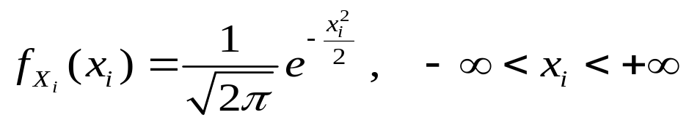
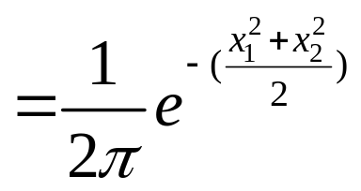
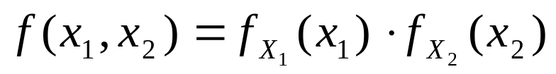
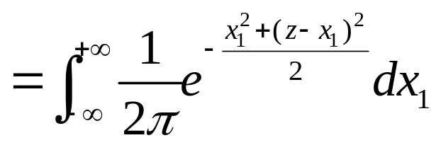
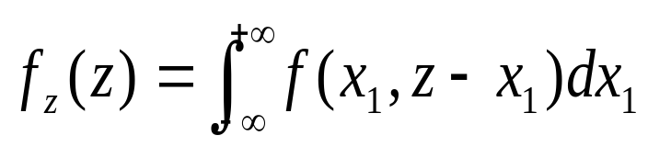
例2 设
且X₁与X₂相互独立
求Z=X₁+X₂的概率密度.
解:
根据题设条件知,X_{i} 的概率密度为
因此，(X₁,X₂)的概率密度为
Z=X₁+X₂的概率密度为

Slide 14
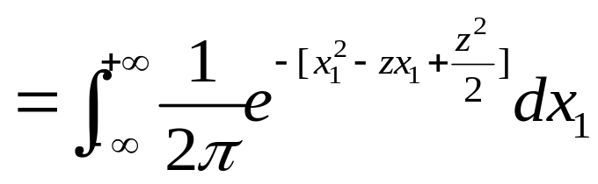
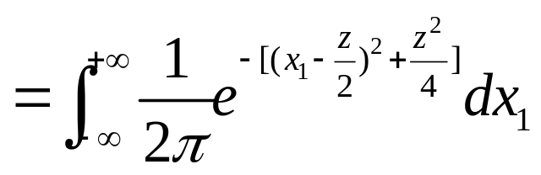
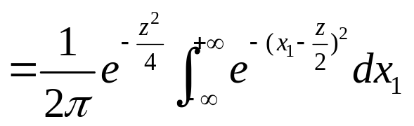
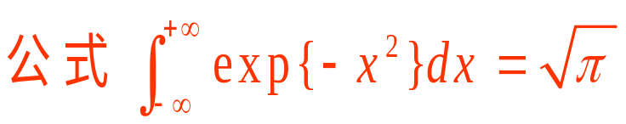
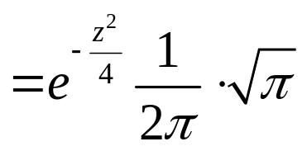
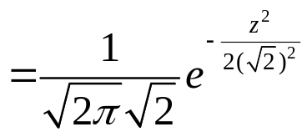
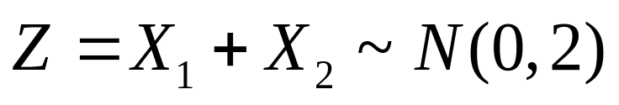
即

Slide 15
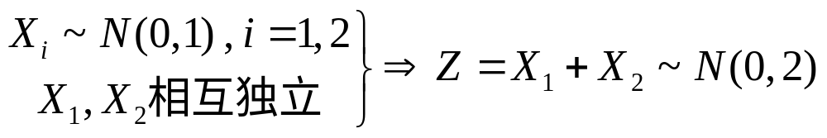



结论：

Slide 16




其任意子向量 均服从k元正态分布.
Notes:
浙大版教材

Slide 17

例题
已知：r.v.(X,Y)~N(-1,2²; 1,3²; 0),
求：Z=4X-2Y+5的概率密度。
解: X~N(-1,2²), Y~N(1,3²), X,Y独立
⇒ Z=4X-2Y+5~N(-1,10²)

